Slide 1

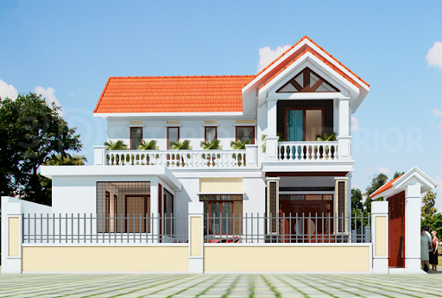
TIẾT 2. NHÀ Ở ĐỐI VỚI CON NGƯỜI(T2)

Slide 2
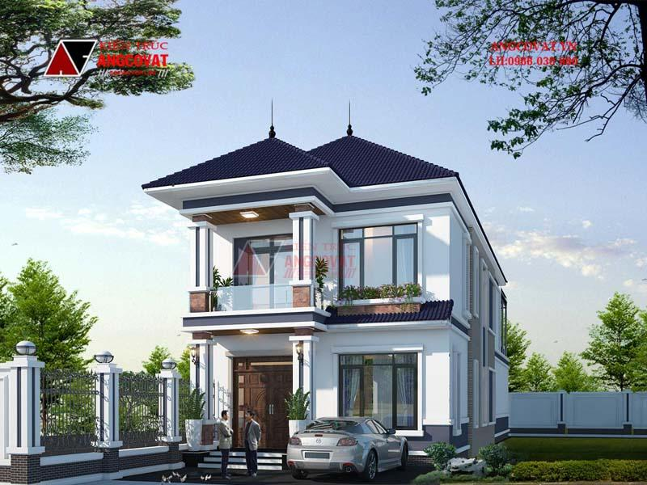
KHỞI ĐỘNG
Đây là một ngôi nhà đẹp, điều gì tạo nên một ngôi nhà bền đẹp? Nhà ở trên được xây dựng như thế nào và bằng vật liệu nào?

Slide 3
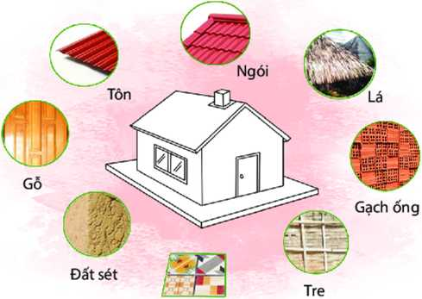
VẬT LIỆU DÙNG TRONG XÂY DỰNG
? Những vật liệu nào dùng đế xây nền nhà, tường nhà
? Vật liệu nào có thế dùng để xây và lợp mái nhà?
? Đất sét có thể dùng để xây phần nào của ngôi nhà

Slide 4
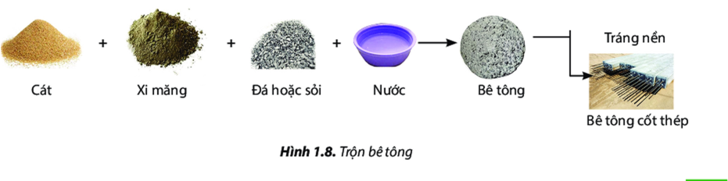
? Bê tông được tạo ra như thế nào

Slide 5

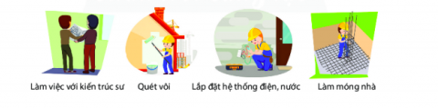
CÁC CÔNG VIỆC CHÍNH XÂY DỰNG NHÀ
GV phát phiếu mầu cho mỗi nhóm có ghi các công việc của quy trình xây dựng nhà ở. GV yêu cầu các nhóm sắp xếp các công việc đó tương ứng với từng giai đoạn của quá trình xây dựng nhà ở. Thời gian thảo luận 2 phút.

Slide 6
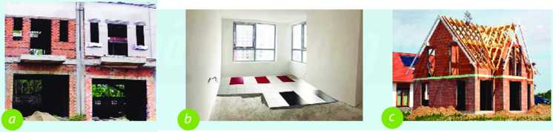
LUYỆN TẬP
Bài tập 1. Em hãy cho biết những ngôi nhà trong hình a, hình b, hình c dưới đây đang thực hiện ở bước nào của quy trình xây dựng nhà.

Slide 7
VẬN DỤNG
1. Chi phí xây dựng ngôi nhà 1 tầng có diện tích 50m2 với vật liệu cơ bản là lá dừa, gỗ, gạch nung sẽ giảm bao nhiêu so với ngôi nhà xây bằng bê tông cốt thép, giả sử giá xây dựng trung bình như sau:
- Nhà lợp mái lá dừa, nền nhà lát (lót) gạch nung, trụ nhà bằng gỗ: 2 400 000 đồng/m2;
- Nhà mái ngói, cột bê tông cốt thép, nền nhà lát (lót) gạch bông, tường gạch: 5 000 000 đồng/m2.
Ghi trên giấy A4. Giờ sau nộp lại cho GV.

